Slide 1

주차수요 예측 프로젝트
임대주택 단지 내 적정 주차수요 찾기
5조 심연주, 장환영, 홍준화, 김지현

Slide 2
Contents.
1
주제 선정 배경
문제 정의 및 프로젝트 목표
2
프로젝트 진행 계획
개별적인 데이터 전처리 공유, 모델 선정
3
데이터 전처리
데이터 특성 파악 및 개별적인 전처리 과정 진행 후 취합
4
모델학습 적용 및 평가
각 모델별 성능 측정, 교차 검증 및 하이퍼파라미터 탐색 과정
5
한계 및 보완점
사용한 데이터의 한계 파악 및 예측 성능 개선 방향 연구

Slide 3

Part 1
주제 선정 배경

Slide 4



Part1. 주제 선정 배경
데이터 접근성
강의 활용성
현실성
이미 준비된 훈련 데이터를
활용할 수 있는지
강의를 통해 학습한 내용을
실제로 적용해 볼 수 있는 주제인지
기간 안에 데이터 정제와
모델학습까지 결과를 낼 수 있는지

Slide 5
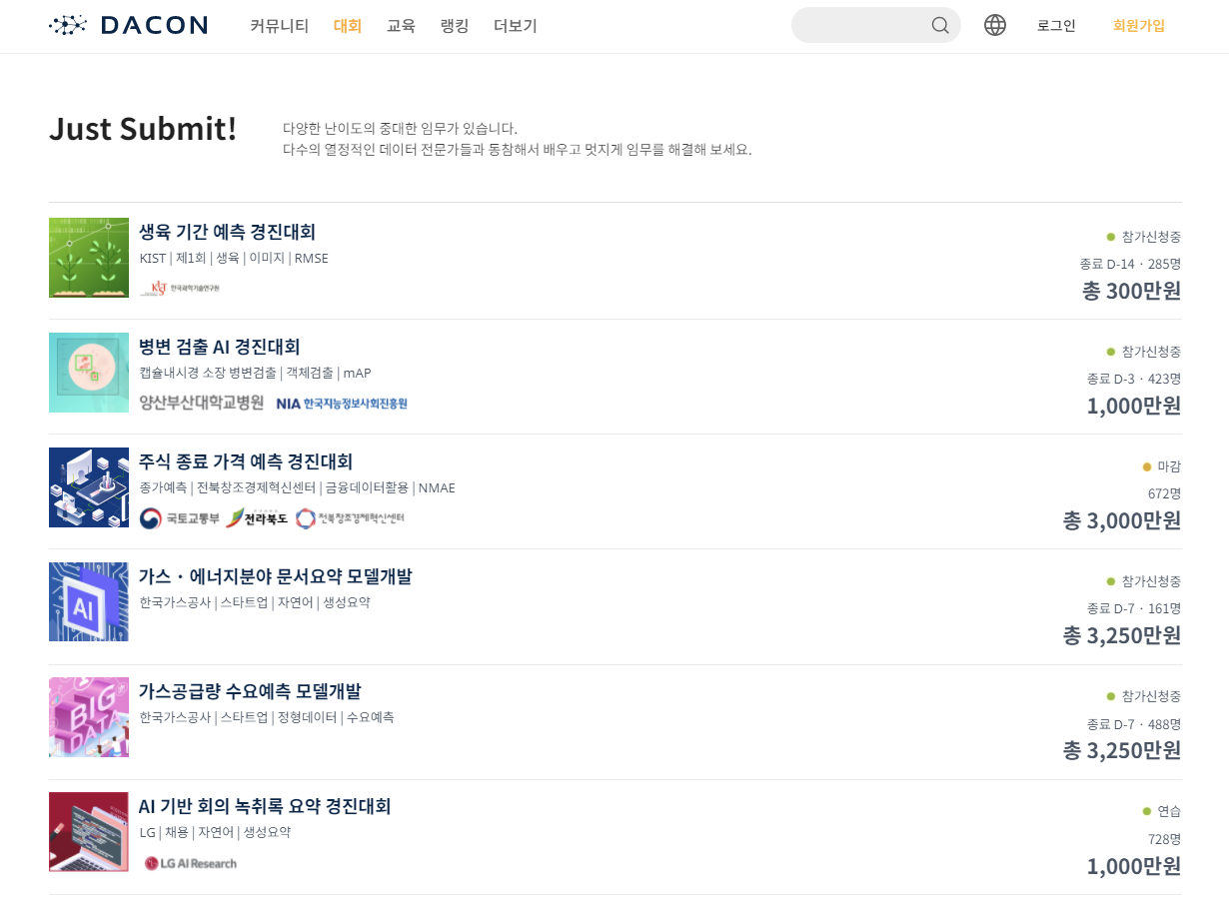
Part1. 주제 선정 배경
Dacon (https://dacon.io/competitions)
데이콘 : 분석 대회 플랫폼
한국판 캐글

Slide 6

Part 2
프로젝트 진행 계획

Slide 7
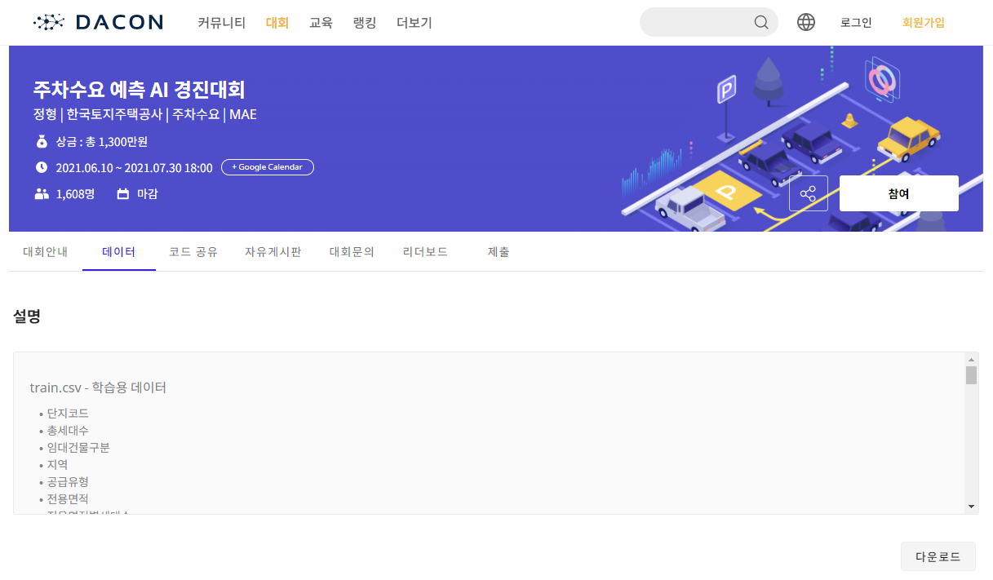
Part2. 프로젝트 진행 계획
데이터 출처
데이콘의 주차수요 예측 AI 경진대회 데이터 사용
train.csv, test.csv, age_gender_info.csv 파일로 구성됨
사람이 해야 했던 주차 수요를
예측하는 것이 목표

Slide 8




Part2. 프로젝트 진행 계획
01
02
03
04
개별적인
데이터 전처리
모델학습 성능이 좋은
전처리 코드 선정
최적의 하이퍼
파라미터 탐색
주차수요
예측결과도출

Slide 9
Part 3
데이터 전처리

Slide 10

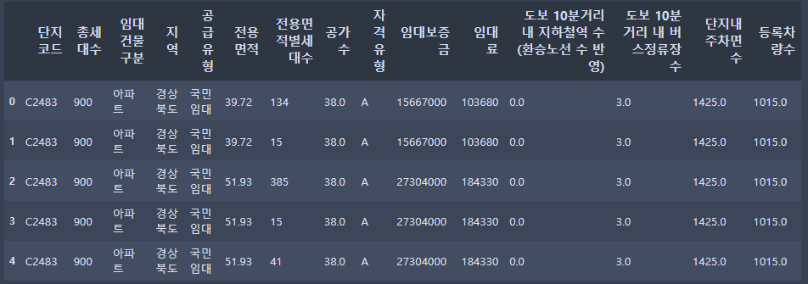
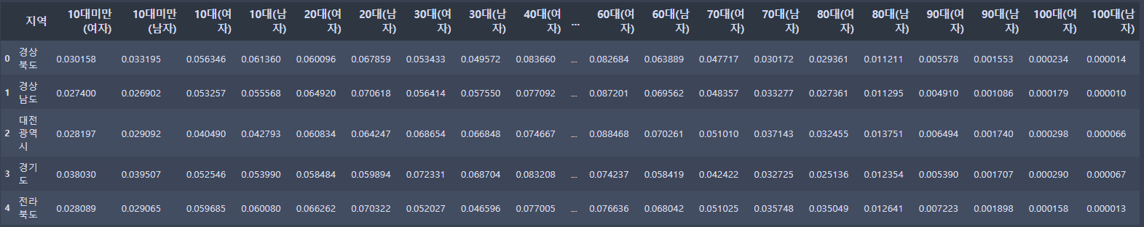
Part3. 데이터 전처리
데이콘 주차수요 예측 경진대회
Train.csv
한국토지주택공사에서 공개한 행 2952개, 열 15개 데이터
단지코드, 지역, 공급유형, 임대료, 주변 교통, 단지내 주차면수, 전용면적 등 주거지 근처 관련 정보를 포함
단지별 등록차량수를 예측하는 것이 목적
Test.csv
등록차량수를 제외한 모든 열이 train 데이터와 동일
Age_gender_info.csv
거주자의 나이 및 성별 인구분포 데이터

Slide 11
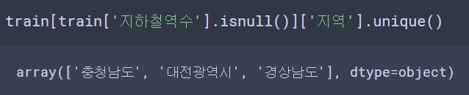
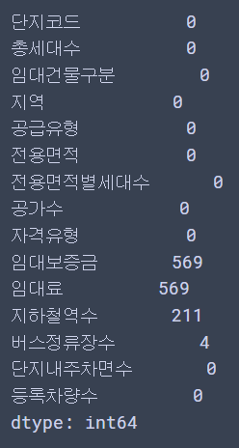
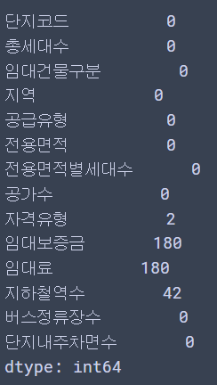
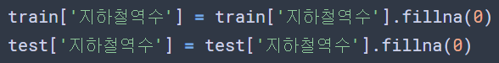
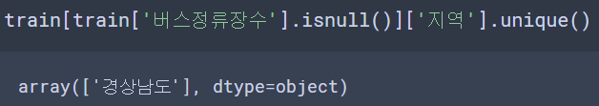
Part3. 데이터 전처리
1. 결측치 처리
지하철역 수
지하철역 수 컬럼에서 결측치가 존재하는 지역: 충청남도, 대전광역시, 경상남도
지도 검색 결과, 이 지역의 공공임대주택단지 중 도보로 10분 이내에 지하철역으로 이동 가능한 주택 단지는 없으므로, 지하철역 수 결측치는 0으로 대체
Train data : 임대보증금, 임대료, 지하철역 수, 버스정류장 수
Test data: 자격유형, 임대보증금, 임대료, 지하철역 수
버스정류장 수
버스정류장 수 컬럼에서 결측치가 존재하는 지역: 경상남도
지도 검색 결과, 경상남도 공공임대주택단지에서 도보 10분 이내로 이동 가능한 버스정류장 수는 평균 2.6개이므로, 버스정류장 수 결측치는 반올림한 값인 3으로 대체
Train
Test

Slide 12
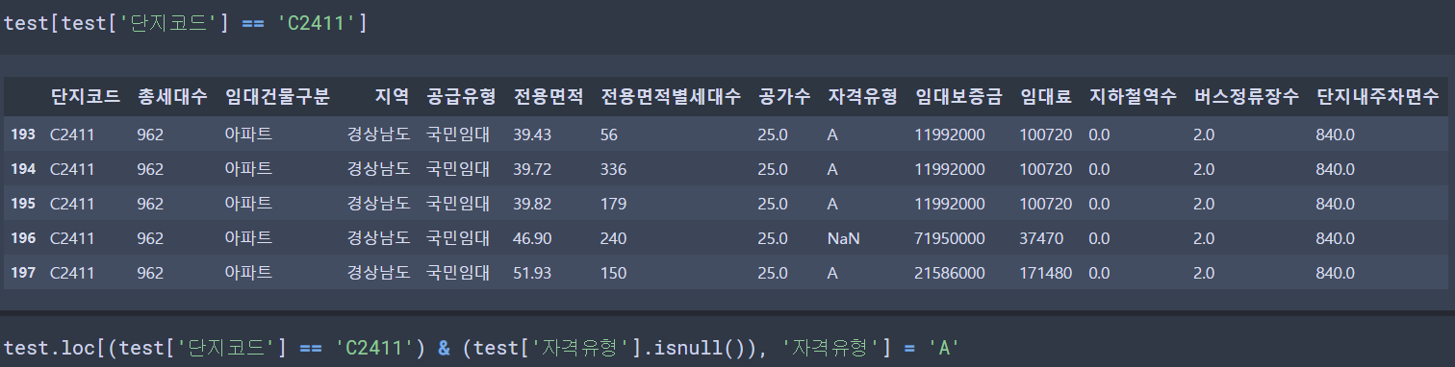
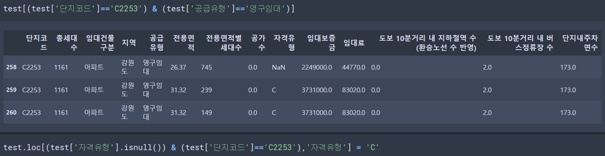
Part3. 데이터 전처리
자격유형
자격유형의 결측치는 총 2개
동일 단지코드와 공급유형을 가진 데이터의 자격유형의 최빈값으로 결측치를 대체
Notes:
임대보증금/임대료
- 처리 방식 중 가장 높은 성능을 보이는 전처리 방식을 채택함.
1번. (제거)
‘-’ 데이터는 자료 찾아서 넣음 // 결측치와는 다르다고 봄 ? 없는 데이터가 아니라 누락된 데이터여서 찾아봤다
결측치는 제거함 (약 20퍼센트)
-> 제거해도 유의미한 결과가 나올까? 나온다면 그냥 사용해도 괜찮
유의미한 결과가 나왔기 때문에 이렇게 사용하겠다
2. 지역별 평균값으로 대체

Slide 13
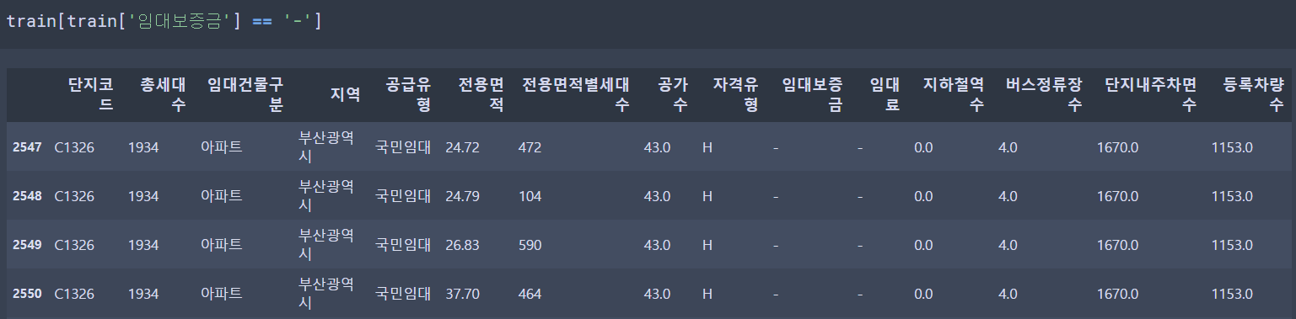
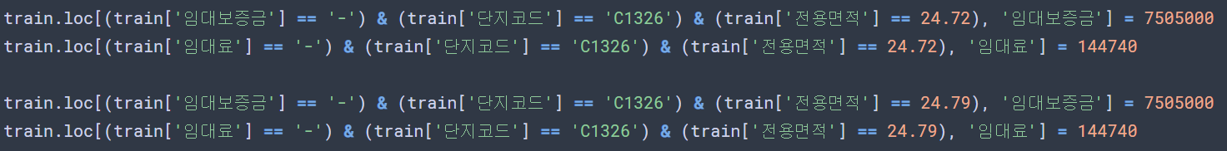
Part3. 데이터 전처리
임대보증금/임대료
1) Null 값 제거
임대보증금과 임대료 컬럼에 ‘-’인 데이터가 존재
한국토지주택공사에서 운영하는 ‘마이홈포털‘ 사이트에서 ‘-’에 해당하는 데이터를 직접 찾아 넣음
그 외 결측치는 제거
2) 지역 평균값으로 대체
임대료, 임대보증금 데이터에서 결측치를 가진 지역: 울산광역시, 강원도, 부산광역시, 충청남도, 대전광역시
해당 지역의 임대료/임대보증금 평균값으로 결측값을 대체
3) 0으로 대체
- 결측값을 모두 0으로 대체
‘Null 값 제거’의 학습 성능이 가장 높아,
임대료/임대보증금의 Null 값을 제거하는 방식 채택
Notes:
임대보증금/임대료
- 처리 방식 중 가장 높은 성능을 보이는 전처리 방식을 채택함.
1번. (제거)
‘-’ 데이터는 자료 찾아서 넣음 // 결측치와는 다르다고 봄 ? 없는 데이터가 아니라 누락된 데이터여서 찾아봤다
결측치는 제거함 (약 20퍼센트)
-> 제거해도 유의미한 결과가 나올까? 나온다면 그냥 사용해도 괜찮
유의미한 결과가 나왔기 때문에 이렇게 사용하겠다
2. 지역별 평균값으로 대체

Slide 14
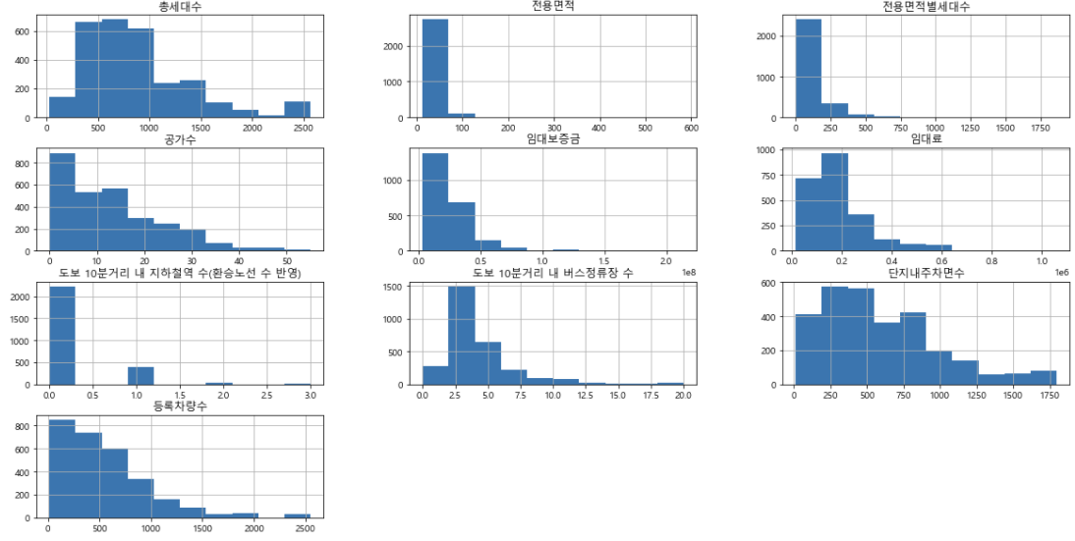
Part3. 데이터 전처리
Notes:
임대보증금/임대료
- 처리 방식 중 가장 높은 성능을 보이는 전처리 방식을 채택함.
1번. (제거)
‘-’ 데이터는 자료 찾아서 넣음 // 결측치와는 다르다고 봄 ? 없는 데이터가 아니라 누락된 데이터여서 찾아봤다
결측치는 제거함 (약 20퍼센트)
-> 제거해도 유의미한 결과가 나올까? 나온다면 그냥 사용해도 괜찮
유의미한 결과가 나왔기 때문에 이렇게 사용하겠다
2. 지역별 평균값으로 대체

Slide 15
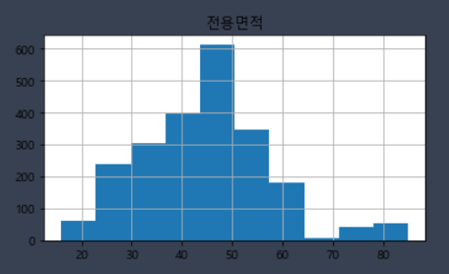
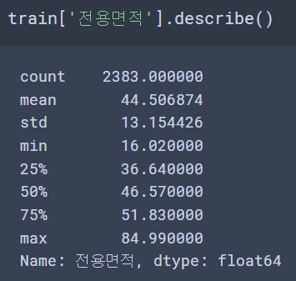
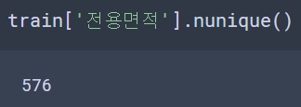
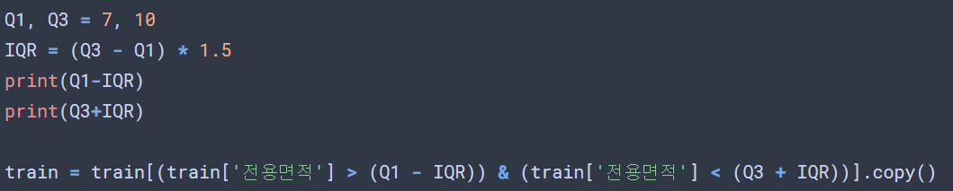
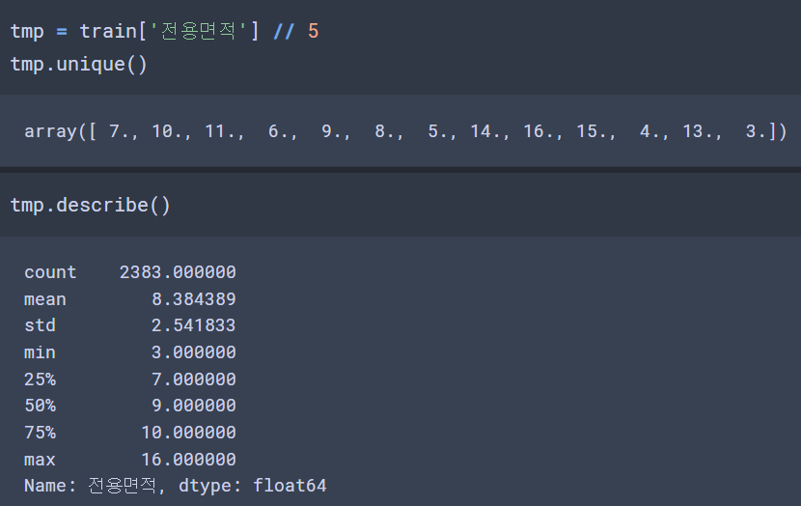
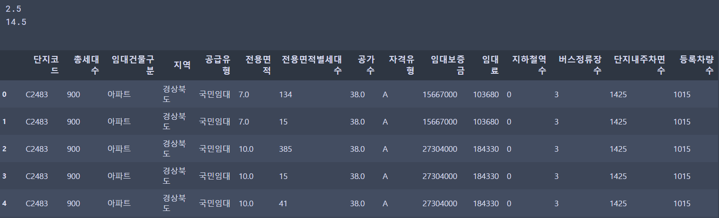
Part3. 데이터 전처리
3. ‘전용면적’ 파생 변수 생성
1) 전용면적 데이터 확인
전체 데이터 개수는 2383개이고, unique한 값은 576개이다.
2) 파생변수 생성
전용면적 데이터를 범주형 변수로 보고, 데이터를 5로 나누어, 세세한 차이 제거
이상치 제거
Unique한 값이 11개로 줄어듦
Q1
Q3
Notes:
전용면적 데이터를 5로 나누어 / 범주형 변수로 본다
세세한 차이 제거하기 위해서 5로 나눔

Slide 16
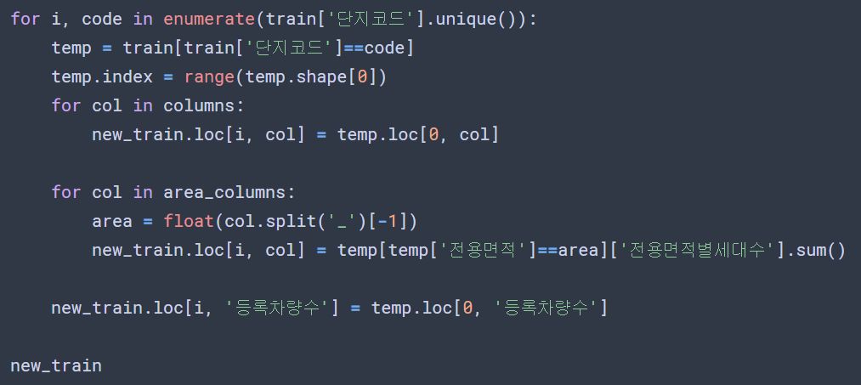
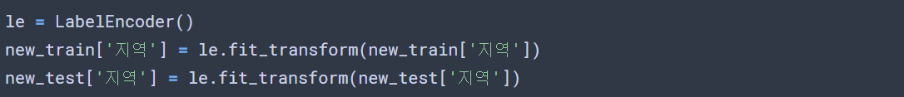
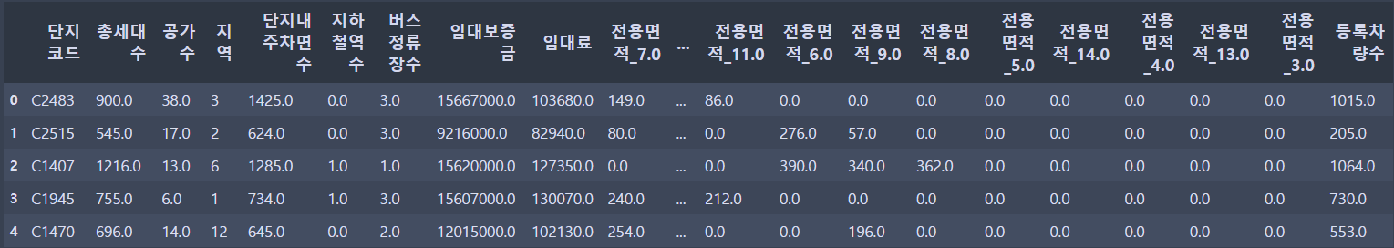
Part3. 데이터 전처리
4. ‘단지코드’ 기준 병합
최종 예측값이 단지코드에 대한 주차 수요값이므로, 단지코드를 기준으로 데이터프레임을 재구성하여 단지코드가 unique 값을 가지도록 함
데이터가 419개 행, 21개 열로 재구성됨
5. ‘지역’ 라벨 인코딩
‘지역’ 컬럼은 범주형 변수로 구성됨
모델 학습을 위해 Label Encoder를 통해 숫자로 바꿔준다
최종 Train data

Slide 17
Part 4
모델학습 적용 및 평가

Slide 18
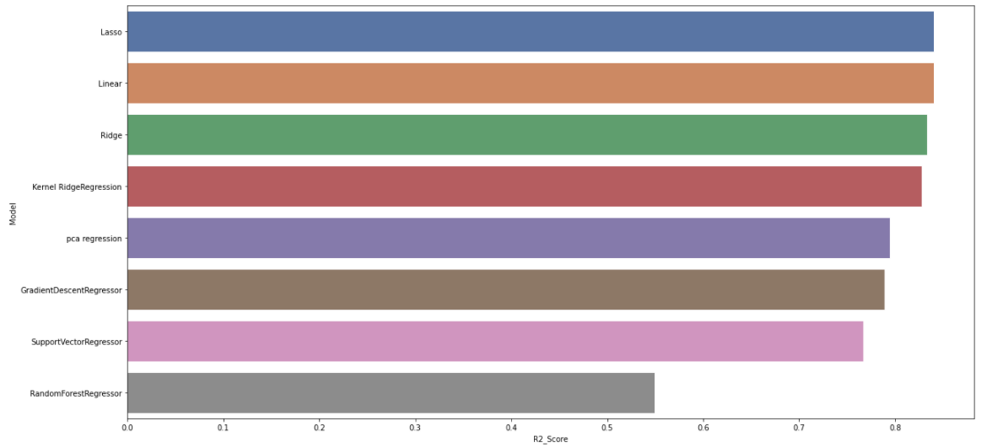
Part4. 모델 선정
R2_Score를 기준으로 상위 3개의 모델 선정
Lasso / Linear / Ridge

Slide 19
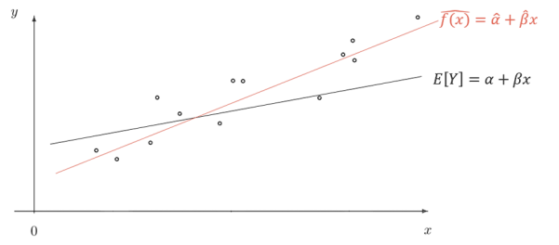
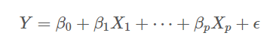
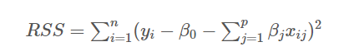
Part4. 모델 특성
회귀: 독립변수 X를 사용하여 종속변수 y를 예측
Linear Regression
직선 형태의 추세선을 통해 종속변수를 예측(선형 방정식의 계수를 추정하는 기법 )
선형 모델의 오차 제곱 합인 잔차 제곱합(RSS)을 최소화하기 위해, 최소 제곱법 사용
Notes:
출처
https://twinw.tistory.com/240
https://www.ibm.com/docs/ko/spss-statistics/27.0.0?topic=features-partial-least-squares-regression

Slide 20
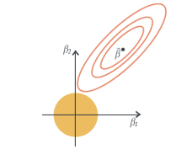
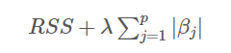
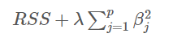
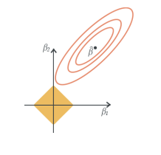
Part4. 모델 특성
규제가 있는 선형 회귀모델
Lasso Regression
Ridge Regression
선형 모델에 L1 규제를 추가한 규제 선형 모델
수식에 ‘각 계수 절댓값의 합’을 포함하여 계수의 크기도 함께 최소화
Gradient descent 수행 시 중요도가 낮은 계수가 0으로 수렴하는 subset selection 효과 발생
λ가 크면 계수를 많이 줄이고, λ가 작아질수록 선형 회귀와 같은 결과를 보임
선형 모델에 L2 규제를 추가한 규제 선형 모델
수식에 ‘각 계수의 제곱의 합’을 포함하여 계수의 크기도 함께 최소화
계수 자체가 큰 경우 페널티를 주어, 부드럽게 계수를 선택함
λ가 크면 계수를 많이 줄이고, λ가 작아질수록 선형 회귀와 같은 결과를 보임
Ridge
Lasso
Notes:
출처
https://twinw.tistory.com/240
https://www.ibm.com/docs/ko/spss-statistics/27.0.0?topic=features-partial-least-squares-regression

Slide 21
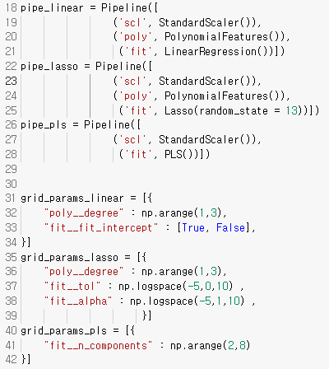
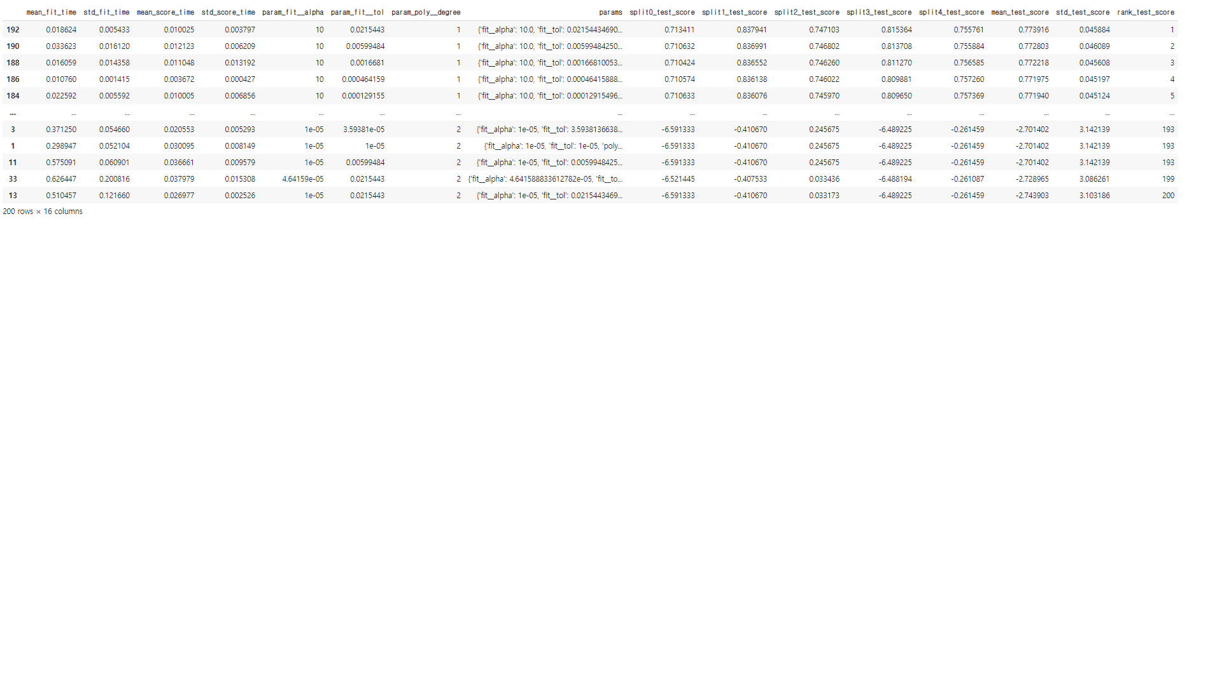
Part4. 모델 학습
Linear Regression
Pipeline 구성
Score 측정
Parameter 설정

Slide 22
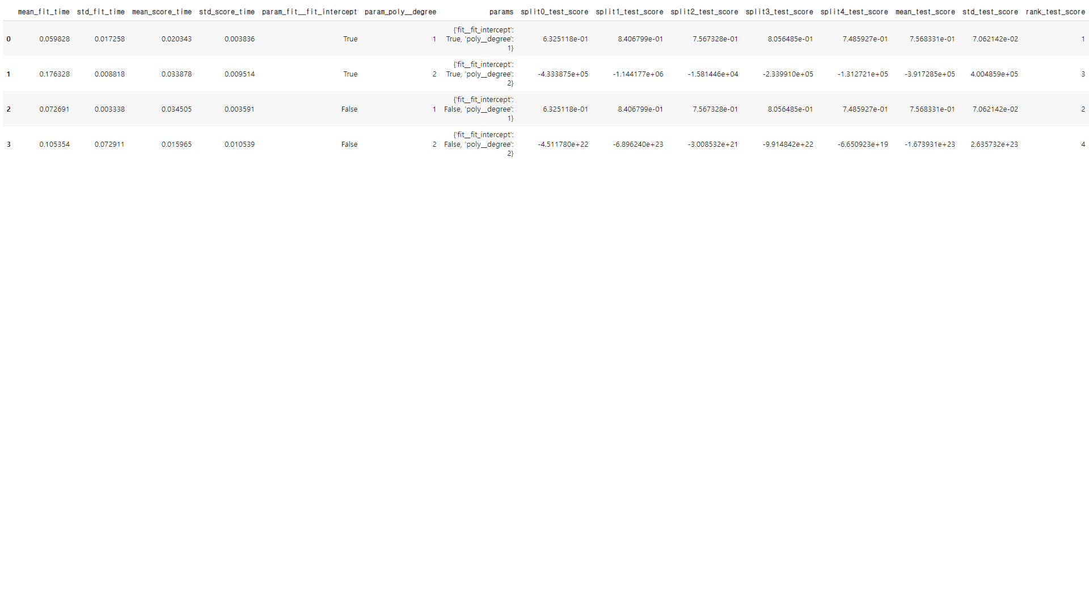
Part4. 모델 학습
Lasso Regression
Pipeline 구성
Score 측정
Parameter 설정

Slide 23
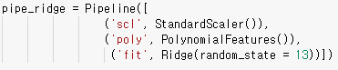
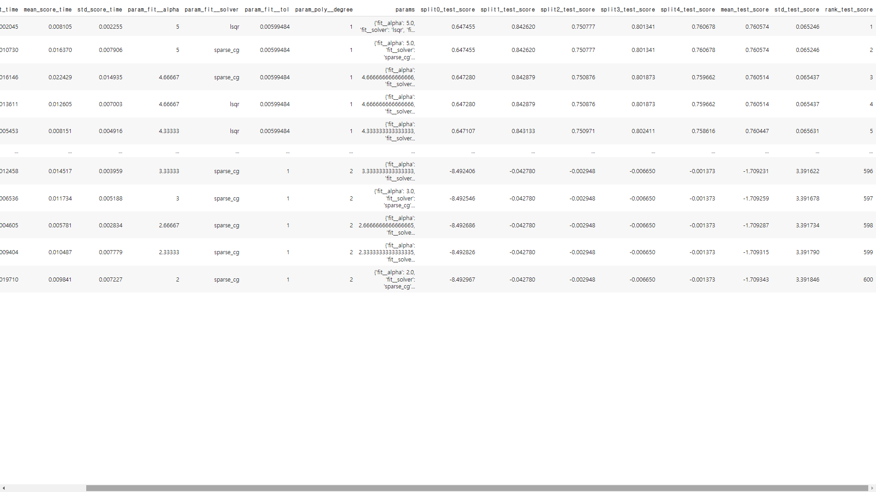
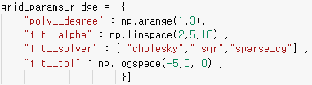
Part4. 모델 학습
Ridge Regression
Pipeline 구성
Score 측정
Parameter 설정

Slide 24
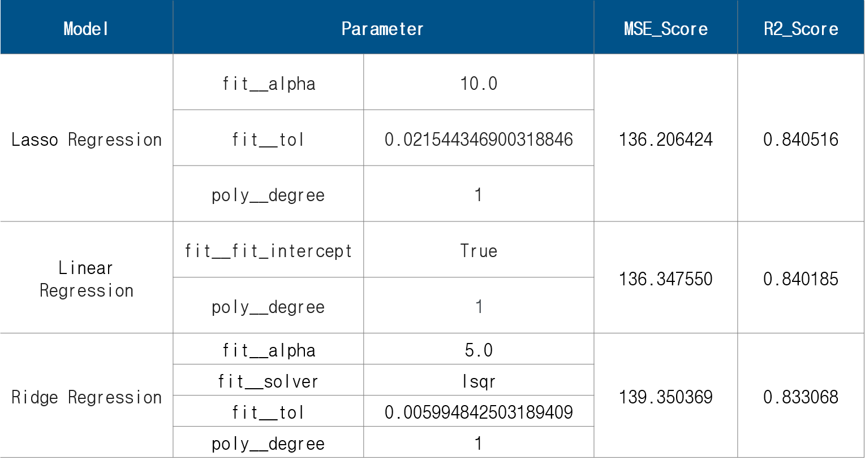
Part4. 각 모델 별 Best Score

Slide 25

5. 한계 및 보완점

Slide 26
“ ”
모든 데이터가 Iris 같았다면 …

Slide 27
Part5. 한계 및 보완점
실제 데이터는 예제 같지 않다!
전처리 & 이상치 탐색
데이터에 대한 Insight 필요
Data Leakage (데이터 누수)
Test Data Set에 대한 결측치 처리
Train Data의 통계 값을 활용

Slide 28
Part5. 한계 및 보완점
전처리의 한계
모델, 하이퍼파라미터로 성능을 올리는 것은 한계가 있어보인다
모델의 성능을 올리기 위해서는 추가 전처리가 필요
모델 성능 테스트
Cross validation의 case별 분석 부족
Train 보다 Test 데이터에 대한 모델 score가 높다

Slide 29

Q&A

Slide 30
Part4. 모델 특성
Linear Regression
Ridge Regression
Lasso Regression
데이터를 가장 잘 설명하는 직선을 찾는 방법
L2 규제
L2 norm : 도착점까지의 직선거리 유클리드 계산법으로 계산
L1 규제
L1 norm : 벡터의 모든 성분의 절대값을 더한 것
Notes:
출처
https://twinw.tistory.com/240
https://www.ibm.com/docs/ko/spss-statistics/27.0.0?topic=features-partial-least-squares-regression

Slide 31
Part4. 모델 특성
Linear Regression
Lasso Regression
Ridge Regression
Linear Regression은
선형 방정식의 계수를 추정하는 기법이며,
종속 변수는 연속적이며
독립 변수는 연속적이거나
이산적일 수 있으며
회귀선은 선형을 가진다.
Lasso Regression은
회귀 계수의 절대 계수 합을
기준으로 페널티를 주어,
선형 회귀 모델의 가변성을 줄이고 정확도를 향상시킨다.
PLS Regression은
부분 최소 제곱 회귀 모형 예측 기법이며, 예측자가 서로 밀접하게
상호 관련되어 있거나
예측 변수 수가 케이스 수를
초과할 때 유용하다.
Notes:
출처
https://twinw.tistory.com/240
https://www.ibm.com/docs/ko/spss-statistics/27.0.0?topic=features-partial-least-squares-regression

Slide 32
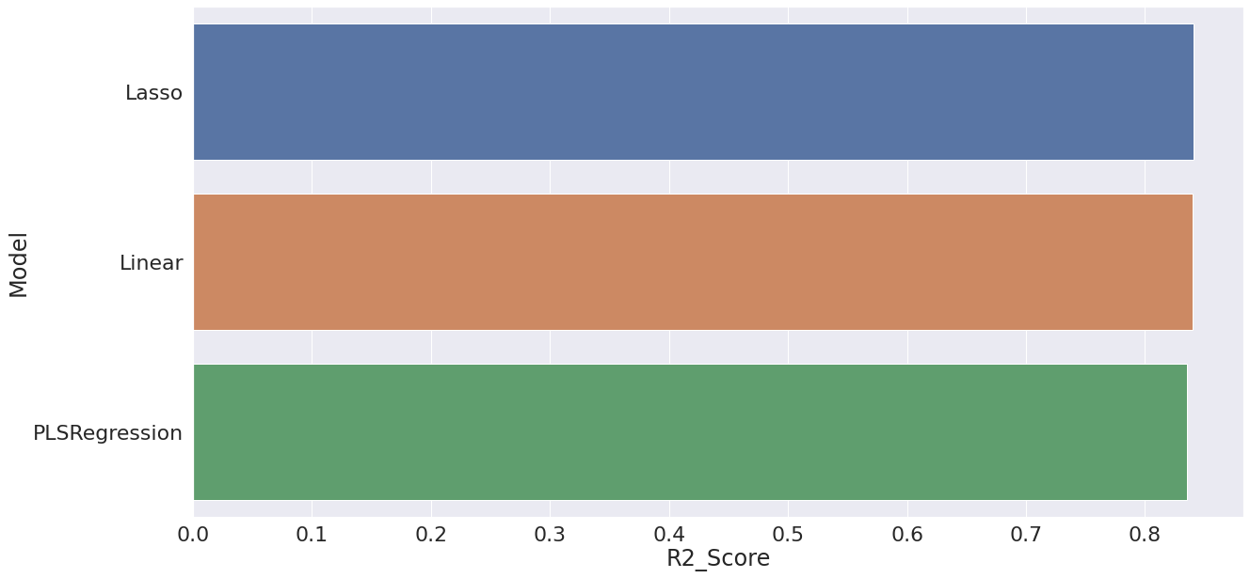
Part4. 각 모델 별 Best Score

Slide 33

Part2. 프로젝트 진행 계획 / 데이터 소개
기획안 피드백
진행과정
11.25
11.26
11.29
데이터 전처리와
하이퍼파라미터 탐색 결과
우수한 성능이 나온 결과물 취합
프로젝트
기획 시작
개별적인 데이터
전처리 작업

Slide 34
데이터 전처리
코드 선정
하이퍼 파라미터 탐색
코드 선정 및 예측결과 도출
12.2
complete
12.1
11.30
12.3
최적의
하이퍼 파라미터 탐색
프로젝트 발표

